Slide 1
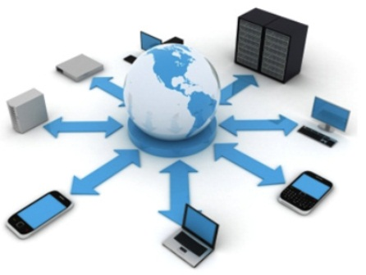
TC 3003B Implementación de redes de área amplia
Introducción a las redes y tipos de dispositivos
Tecnológico de Monterrey

Slide 2
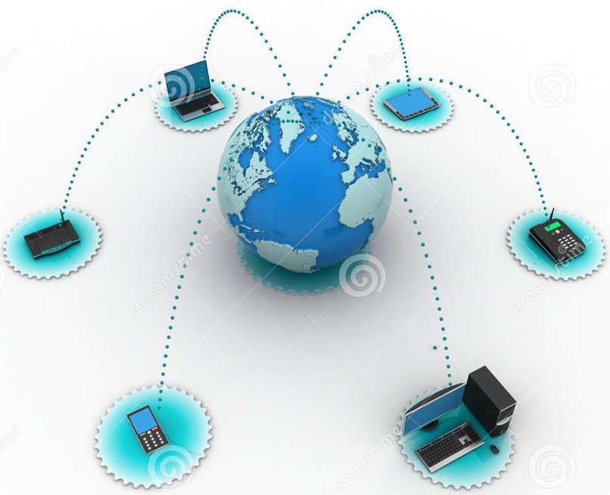
¿ Qué es una red ?
Son dos o más dispositivos de red interconectados entre sí por un medio de comunicación, con el propósito de comunicarse para compartir información o recursos.
El medio de comunicación puede ser un cable coaxial, fibra óptica, par trenzado, microondas, ondas satelitales y los dispositivos de red pueden ser computadoras personales, tablets, dispositivos inalámbricos, impresoras, etc.

Slide 3
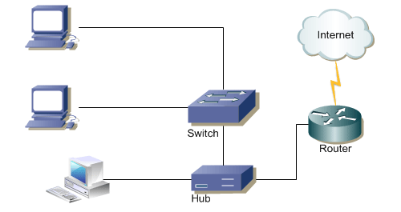
LAN
(Local Area Network o Red de Área Local)
Abarcan dispositivos y periféricos conectados dentro de un área geográfica pequeña, como una oficina, sucursal, edificio o bien una serie de edificios dentro de una misma corporación.
Son redes privadas pertenecientes a una empresa u organización.
Las LAN conectan computadoras que están relativamente cerca conectadas por un cable o un pequeño radiotransmisor.
Por lo general, la administración está a cargo de una única organización o persona.
Utilizan una alta velocidad de transmisión.
Su extensión va desde 10 metros hasta 1 kilómetro.

Slide 4
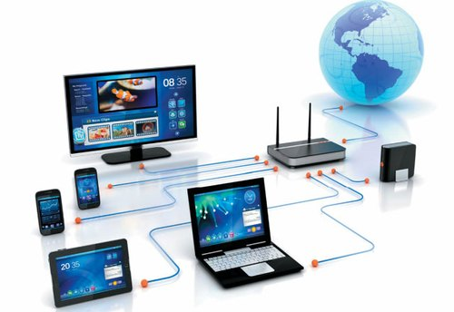
LAN
(Local Area Network o Red de Área Local)
Son las que usan las empresas u organizaciones para conectar sus equipos entre sí y compartir hardware, software e información.

Slide 5
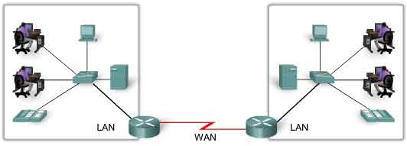
WAN
(Wide Area Network, o Red de Área Amplia)
Enlazan dos o más redes LAN en diferentes lugares geográficos: por ejemplo, entre ciudades, estados o países.
La conexión se hace por medio de microondas, enlaces dedicados digitales, como fibra óptica, o por Internet.

Slide 6
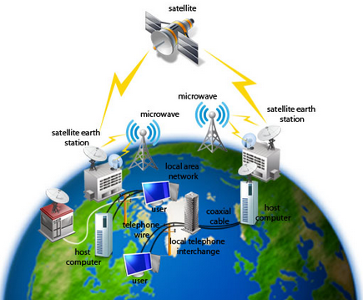
WAN
(Wide Area Network, o Red de Área Amplia)
Su tamaño puede oscilar entre 100 y 1000 kilómetros.
Conecta diferentes redes más pequeñas, incluidas las redes de área local (LAN.
Por lo general, la administración está a cargo de varios proveedores de servicios.
Suelen pertenecer a una organización. Son similares a un sistema bancario, donde cientos de sucursales en diferentes ciudades están conectadas entre sí para compartir sus datos oficiales.
Utilizan una velocidad de transmisión más baja que las redes de área local.

Slide 7
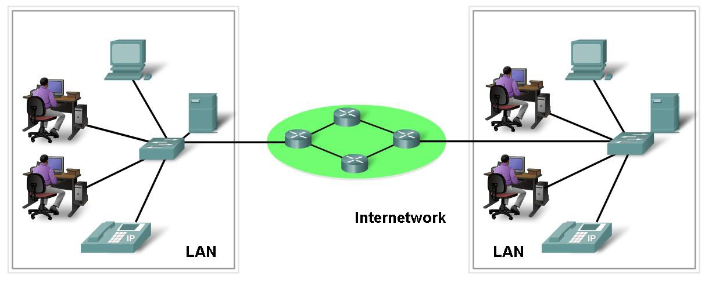
Tipos de dispositivos
Terminales, intermediarios y medios de transmisión

Slide 8
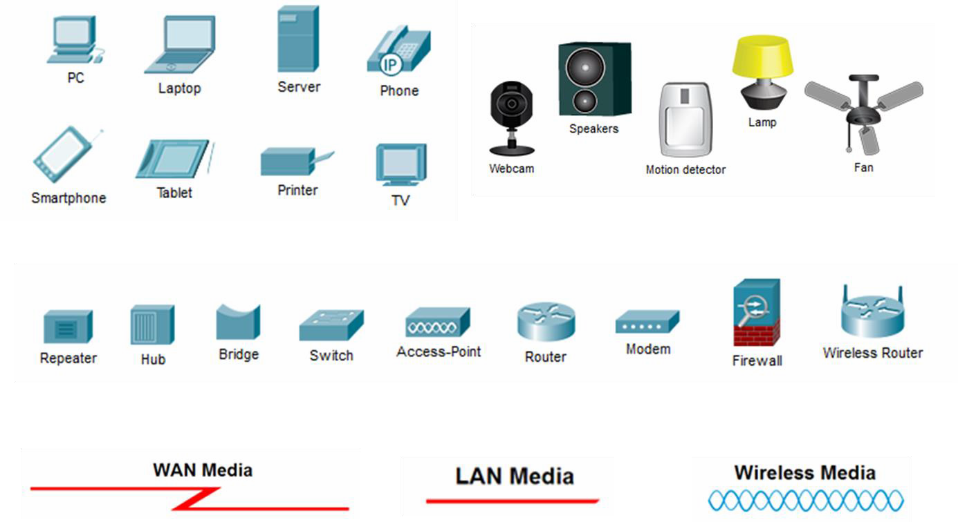
Tipos de dispositivos
Terminales, intermediarios y medios de transmisión
TERMINALES
Origen/Destino
Cliente/Servidor/Peer
INTERMEDIARIOS
Comunicaciones/Red
Medios de transmisión

Slide 9
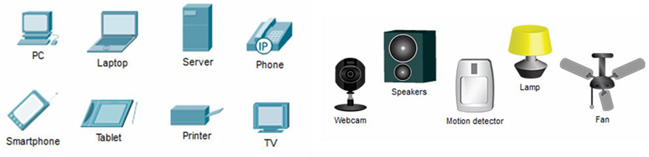
Tipos de dispositivos
Dispositivos terminales
Los “dispositivos terminales” o “hosts” son aquellos con los que el usuario final interactúa, una terminal es el origen y el destino de un mensaje transmitido a través de la red.
Algunos ejemplos de dispositivos finales son:
Computadoras (estaciones de trabajo, laptops, servidores)
Impresoras de red
Teléfonos VoIP
Cámaras de seguridad
Dispositivos portátiles móviles (smartphones, tablets, lectores inalámbricos de tarjetas de crédito, escáneres de códigos de barras)

Slide 10
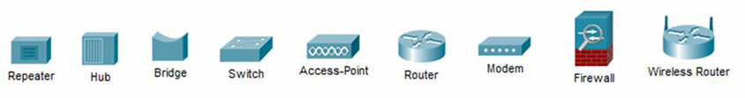
Tipos de dispositivos
Dispositivos intermediarios
Los dispositivos intermediarios interconectan dispositivos finales. Son aquellos dispositivos encargados de gestionar el acceso y las comunicaciones en la red garantizando el flujo de datos a través de ella.
Los dispositivos intermediarios conectan terminales individuales a la red y pueden conectar varias redes individuales para formar una internetwork.
Los siguientes son ejemplos de dispositivos de red intermediarios:
Acceso a la red (switches y puntos de acceso inalámbrico)
Internetworking (routers)
Seguridad (firewalls)

Slide 11
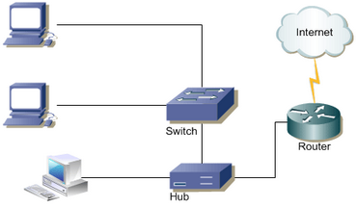
Tipos de dispositivos
Dispositivos intermediarios
Las redes se comunican gracias al hardware de comunicaciones:
Hubs
Switches
Ruteadores
Access Points

Slide 12
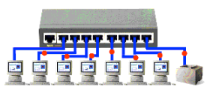
Hub
Conectan componentes de red, para lo cual envían un paquete de datos a todos los dispositivos conectados.

Slide 13
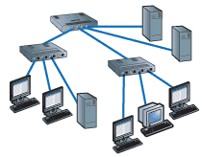
Switch
Es un aparato muy semejante al hub, pero tiene una gran diferencia: Este sí diferencia los equipos conectados a el por su “MAC address”.
Los datos enviados por una computadora llegan solamente a la computadora a la que se ha enviado, creando una especie de canal de comunicación exclusiva entre el origen y el destino.

Slide 14
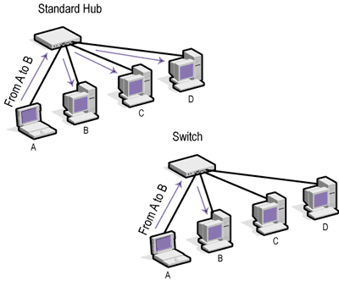
Hub vs Switch

Slide 15
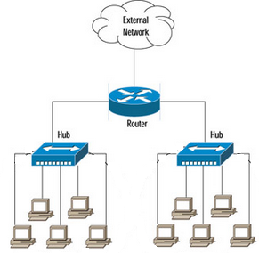
Ruteador
Un router es un tipo especializado de computadora utilizado para dirigir el tráfico a través de Internet.
Su función principal consiste en enviar paquetes de datos de una red a otra, es decir, interconectar subredes.

Slide 16
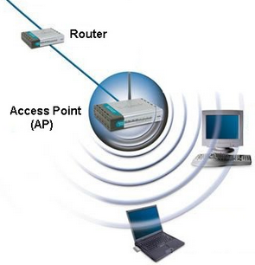
Access Point
Access Point (Punto de acceso inalámbrico (WAP-Wireless Access Point) o AP-Access Point)
Son dispositivos que permiten la conexión inalámbrica de un dispositivo móvil de cómputo (computadora, tablet, smartphone) con una red.
Internet
Normalmente, puede conectarse a una red cableada, y puede transmitir datos entre los dispositivos conectados a la red cableada y los dispositivos inalámbricos.

Slide 17
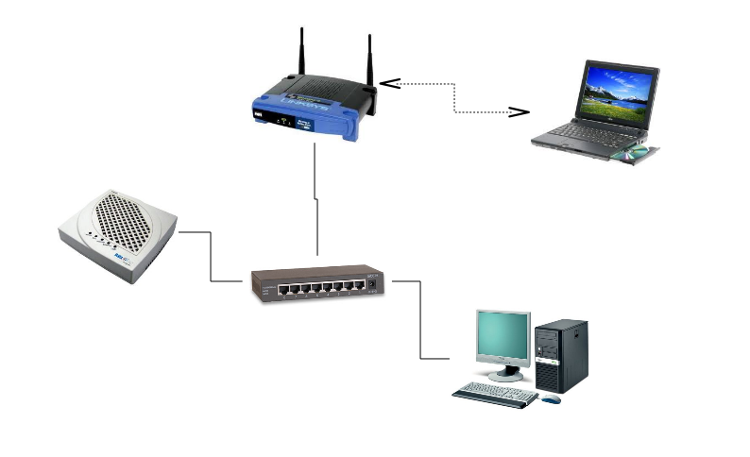
Router vs Access point
Un access point interconecta dispositivos de comunicación inalámbrica para formar una red inalámbrica. Reciben la información, la almacenan la trasmiten entre la red inalámbrica y la red cableada.
Un router conecta varias redes, por lo que permite la conexión a Internet.

Slide 18
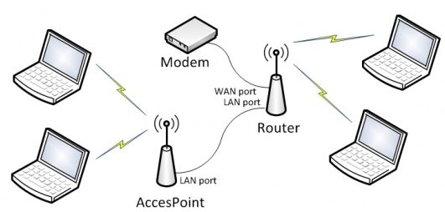
Router inalámbrico vs Access point
Un Access Point conecta a clientes inalámbricos a una red cableada. Tiene un conector RJ-45 en el que se conecta "la red cableada" y los clientes (laptops, pdas, pcs, etc) se conectan a la red por medio del access point.
Un Router inalámbrico es un dispositivo que salió de la mezcla de un Access Point y un Switch, diseñado para compartir una conexión hacia Internet. Tiene conectores RJ-45 para la "LAN", 1 conector RJ-45 para "el enlace a Internet" o red WAN e incluye antenas para permitir la conexión de clientes inalámbricos.
Un ruteador puede transferir datos de forma inalámbrica o por cable. Un ruteador puede ser un access Point, pero un access Point no puede ser un ruteador.

Slide 19
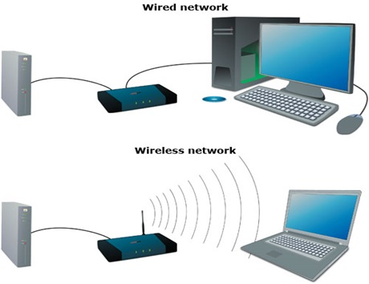

Tipos de dispositivos
Medios de transmisión
La comunicación a través de una red es transportada por un medio. El medio proporciona el canal por el cual viaja el mensaje desde el origen hasta el destino.
Los medios de red pueden clasificarse por tipo de conexión como:
Guiados o dirigidos (conformados por cables) :
Cable coaxial
Par trenzado (UTP/STP)
Fibra óptica
No guiados (Inalámbricos) :
Ondas de radio (Wi-Fi y Bluetooth)
Infrarrojas
Microondas

